Slide 1
Une
Ligue de hockey
Dave Jean Baptiste
Ismail El Asraoui
Melis Benjamin

Slide 2
Sommaire
- Présentation des membres de l’équipe
-Mise en contexte du projet
-Présentation des fonctionnalités
-Difficulté rencontrées et solutions
- La répartition des tâches et expériences acquises
-Démonstration

Slide 3
Membres de l’équipe
1
2
3
El Asraoui Ismail
Melis Benjamin
Jean Baptiste Dave
Chef d’équipe
Membre
Membre

Slide 4
Mise en contexte
Cours de développement web et d’application mobile
Thème choisi
Nous avons choisi le thème du hockey parce que c’était lui qui nous intéressait le plus
Dans le cadre de notre formation professionnelle, il nous été demandé de concevoir un site internet tiré d’une liste
AUTHENTIQUE
Faible expérience
Notre site internet est ,d’une certaine manière, original, puisqu’il est très simple d’utilisation et possède une interface simple à comprendre
Nous ne sommes pas encore très familiés avec les outils de programmation appris cette session

Slide 5
Fonctionnalités de base
1. Affichage de 2 types de ligue
2.Affichage des listes d’équipes
Notre site internet affiche des informations au sujet d’une ligue de hockey :
-Majeure
-Junior
On retrouve sur notre site une liste d’équipes fictives selon le type de ligues
3. Affichage d’un calendrier de match
4.Affichage des résultats de match
Le site affiche un calendrier de matchs fictifs, toujours selon le type de ligues
Notre site affiche également un calendrier de matchs fictifs, toujours selon le type de ligues
5.Connexion Administrateur
Notre site était censé permettre à un administrateur de se connecter pour manipuler l’affichage

Slide 6
Problèmes Rencontrés
Manque de communication
Manque d’organisation
Au tout début de la conception, on s’est à peine parlé de ce comment nous souhaitions mettre en place notre site
Dans nos débuts, on a pas mal négligé notre organisation si bien qu’on a très souvent été dernière minute
Fichiers CSS redondants
Absence du MVC
Au départ nous avions conçu une page de style CSS pour chacune des pages présente
La fin de semaine dernière, notre site ne respectait même la structure du modèle-vue-contrôleur.
Structure instable
La structure initiale de notre site était au départ assez instable, des liens ne marchait pas, les couleurs non plus etc

Slide 7
SOLUTIONs
Meilleure communication
Voyant qu’on était mal pris, on s’est posé et nous avons conclus qu’il fallait commencer à travailler sérieusement.
Reconstruction de la structure
Nous avons réparé les failles présentes dans notre structure
Simplification du CSS
Nous avons totalement revue le CSS et tout insérer dans un seul fichier
Application du MVC
Nous avons pris un weekend complet à appliquer la structure du modèle-vue-contrôleur

Slide 8
Répartition des tâches

Slide 9
IsmaÏl :
Réalisé l’aspect graphique du site à l’aide de figma
À contribuer à la modification du HTML et CSS
À réaliser en grande majorité la structure du MVC
À créer le formulaire de connexion pour la connexion en tant qu’administrateur
À pris des initiatives en organisant la répartition des tâches

Slide 10
Dave :
Réaliser la structure du HTML de base selon le schéma d’Ismaïl et en parti réalisé le CSS
À contribuer à la modification du HTML et CSS
À suffisamment contribué et aidé t à la création de la structure du MVC
À conçu le carrousel sur la page d’accueil à l’aide de Javascript
À créer le script pour la création de la base de données

Slide 11
Benjamin :
Converti les fichiers HTML en PHP et réalisé engrande parti le CSS
À contribuer à la modification du HTML et CSS
À proposer une solution temporaire pour pallier l’absence du MVC. Qui consistait à utiliser des ArrayLists
À contribuer à la réalisation des schémas de la maquette sur Figma

Slide 12



Expériences
Compétences
Travail d’équipe
Simulation
Nous avons pu mettre en pratique les compétences apprises
Nous avons également pu développer notre capacité à travailler en équipe
Cette simulation nous a offert un avant-goût de la méthode de travail qui nous attend plus tard

Slide 13
DÉMoNStration

Slide 14
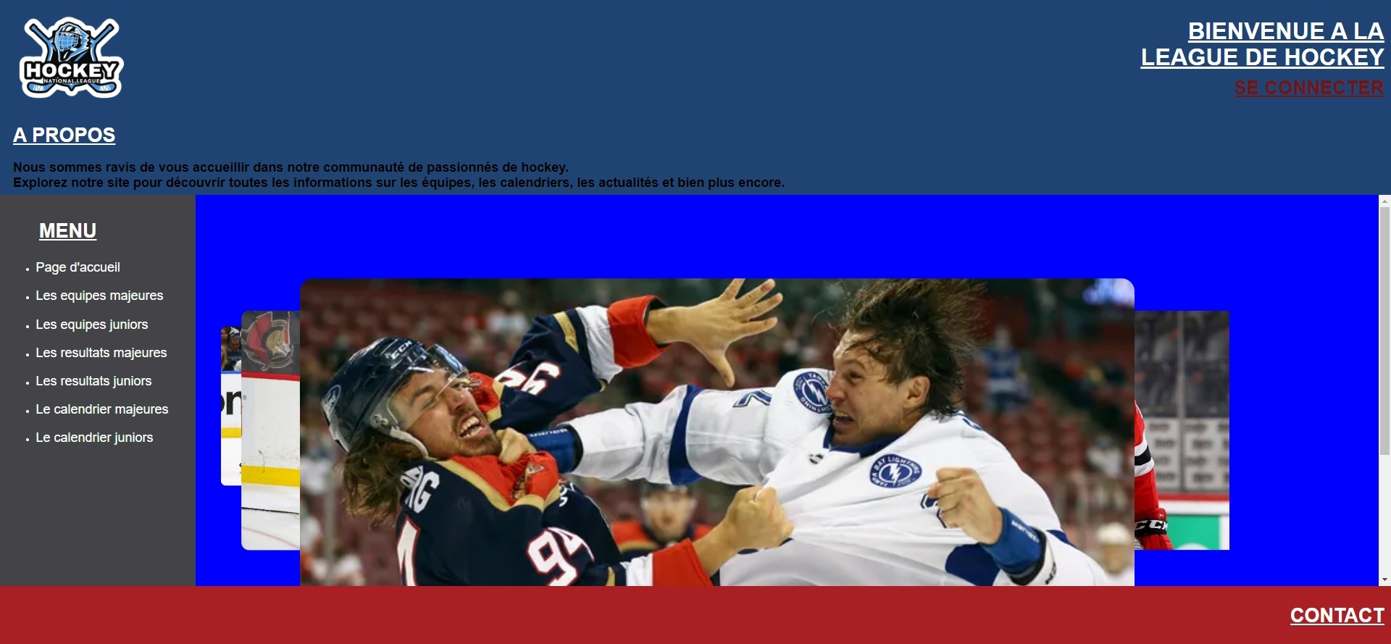
Démonstration
Page d’accueil
Contient un menu contextuel qui renvoit vers les autres pages et un carousel fait à l’aide de Javascript

Slide 15
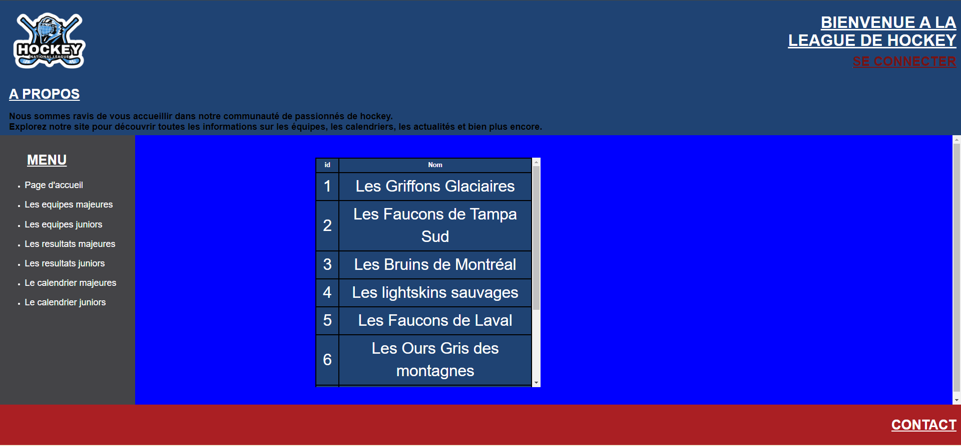
Démonstration
Page pour les équipes
Cette page affiche la liste des équipes de la ligue (Prêter pas attention aux noms)

Slide 16
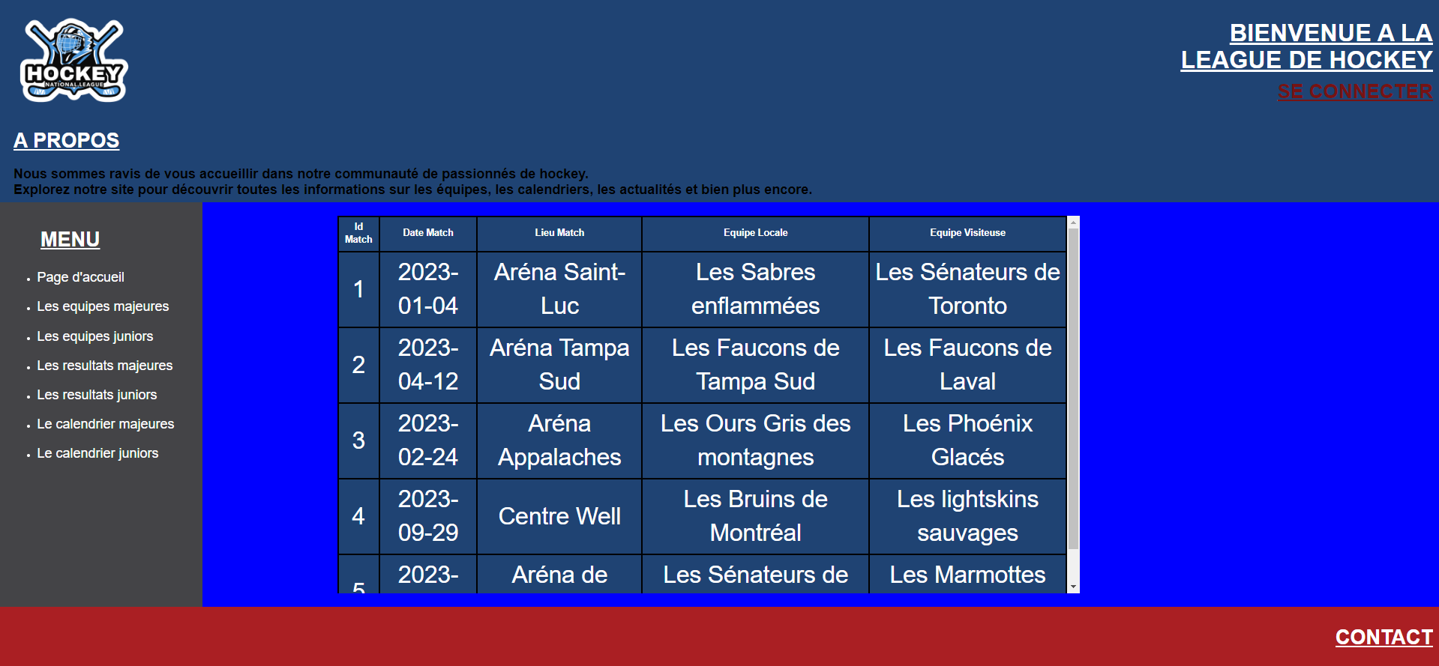
Démonstration
Page pour le calendrier de matchs
Cette page affiche la liste de matchs à venir de la ligue

Slide 17
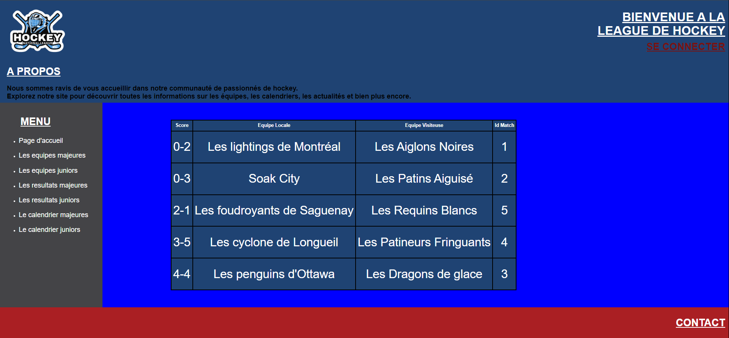
Démonstration
Page pour les résultats de matchs
Cette page affiche les résultats des matchs qui ont eu lieu

Slide 18
MERCI
Staff​
0000000000
email@gmail.com
www.ligueHockey.com

